Slide 1
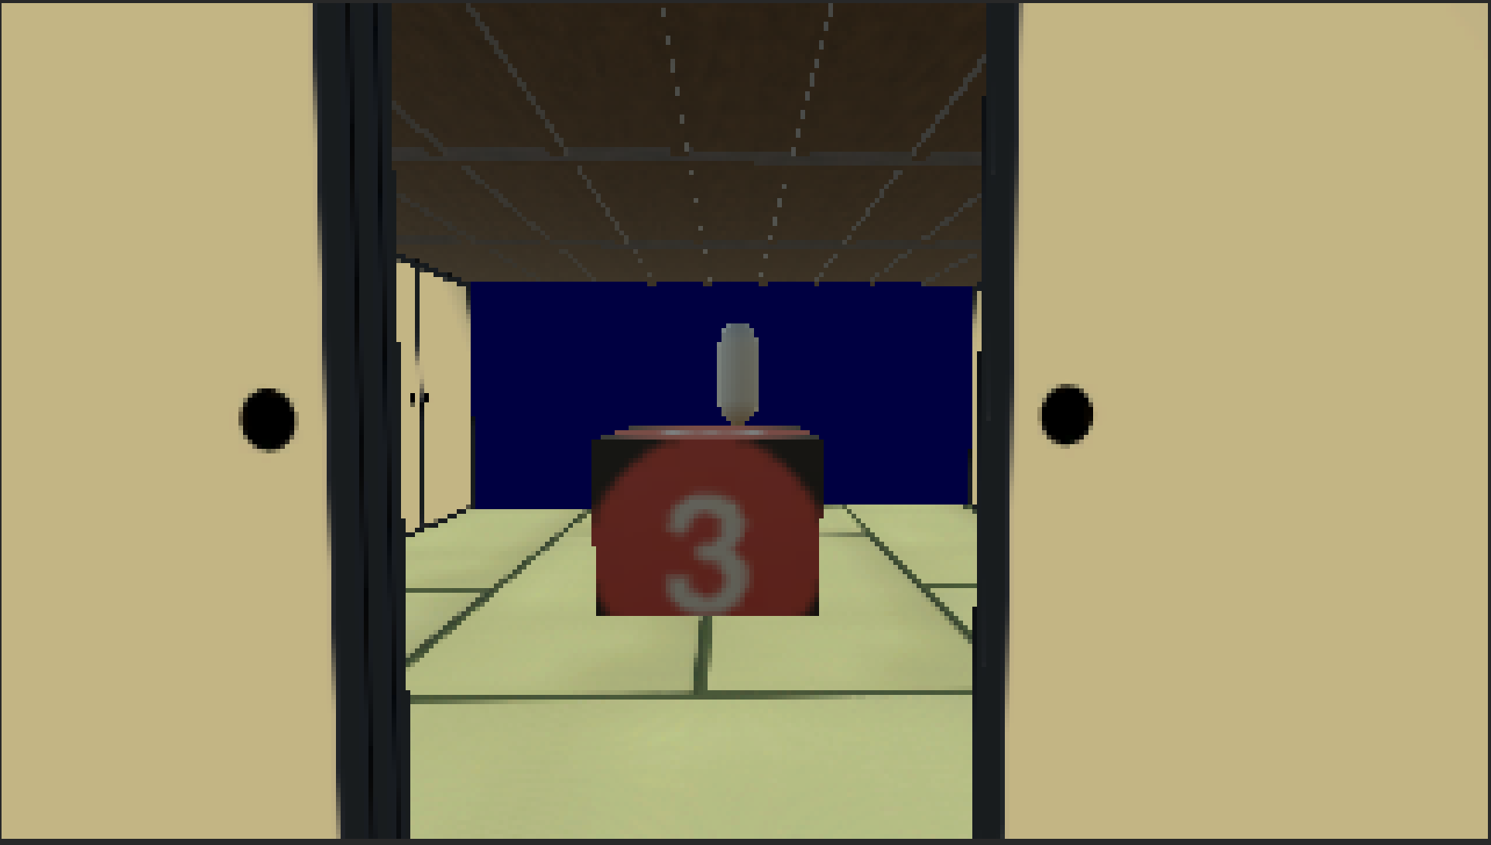
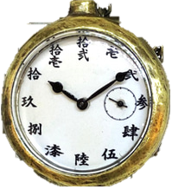
↓源平討魔伝風に
命(life):蝋燭/宝(item):勾玉？
時
命:
宝:
時: 19:19.81

Slide 2
時: 11:45.14
時 〇一:二三.四五
命

Slide 3
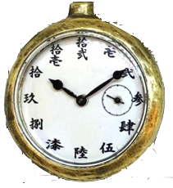

Slide 4
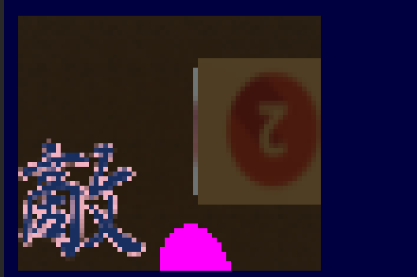



時(Yu Gothic R)
時(衡山毛筆フォント OTF)
時(HOT-白舟行書教漢)鴇色f4b3c2+
時 〇一:二三.四五
命
時
宝
宝
時
命
敵

Slide 5

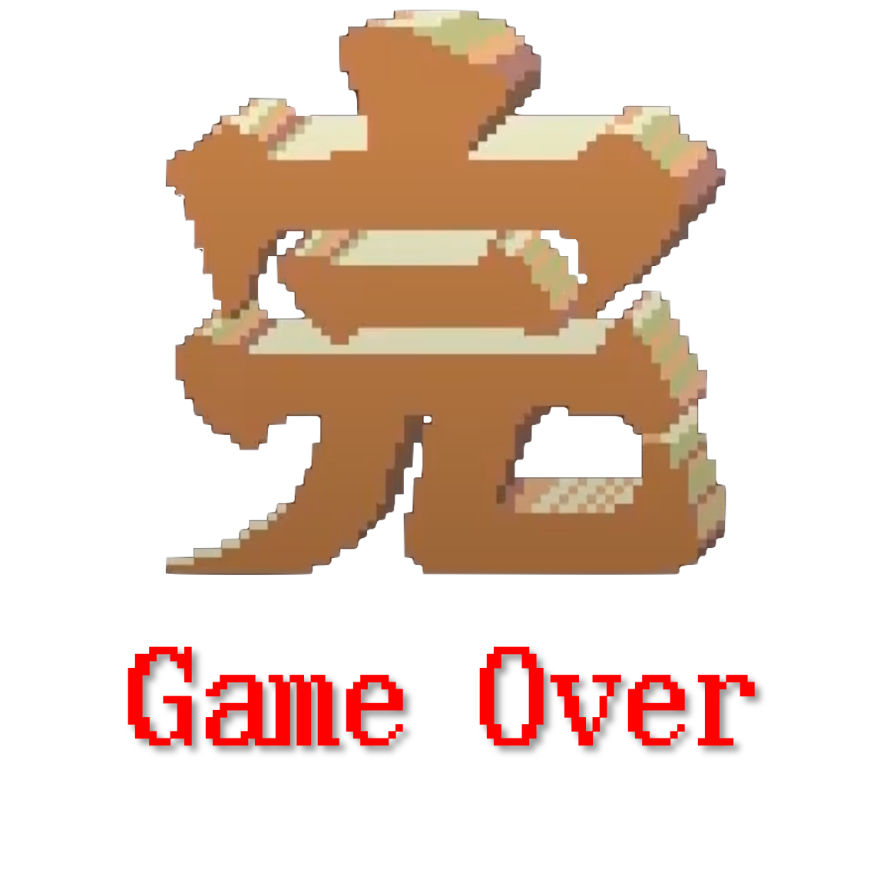
Game Over
Enterキーを押して下さい

Slide 6
盛えたる者、その勢いを
後の世に残すこと無し
永遠を求める者
一人としてこれを為す者も無し
願いと想い
その他は全て塵となりて消えり
追い求めし花は
もはや高嶺の先にありて見えず
遥か郷愁の先に忘れた夢は
呪いとなりて消えず
果たせぬ約束は
風の囁きの様にして
唯だ汝が心奥に
儚き残滓として息づくのみ
花咲かぬ
風吹く荒野の上に私はいる
慕情の客たる君に捧ぐ

Slide 7
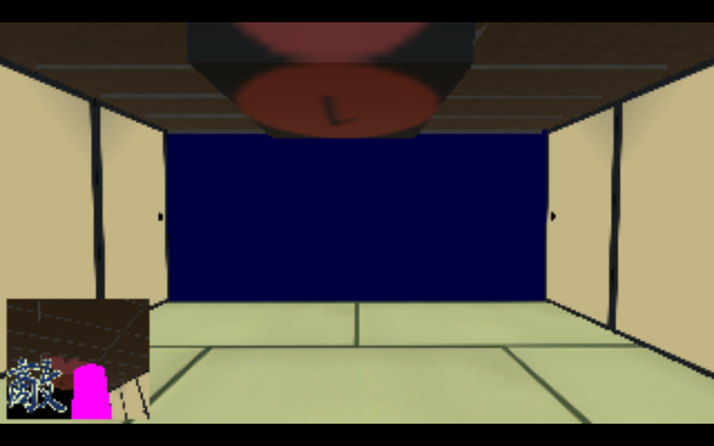

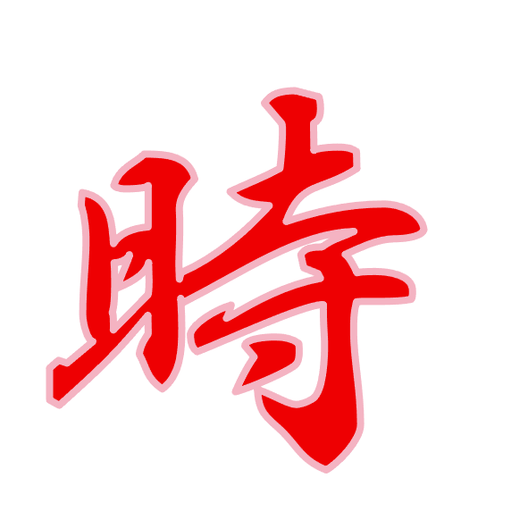


時

Slide 8
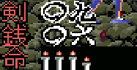
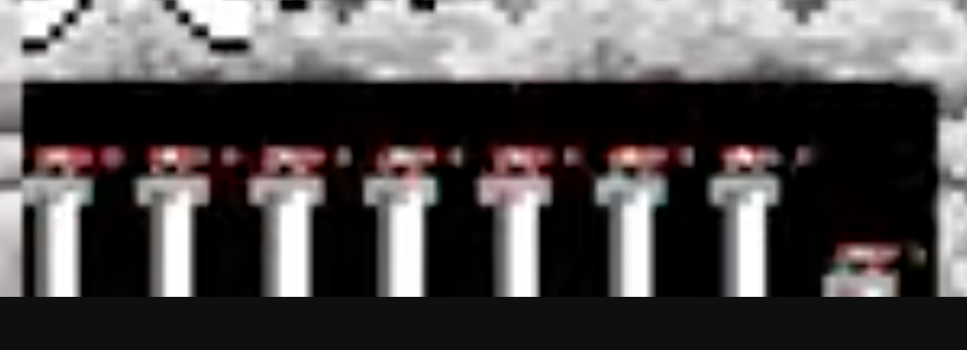

Slide 9









Slide 10
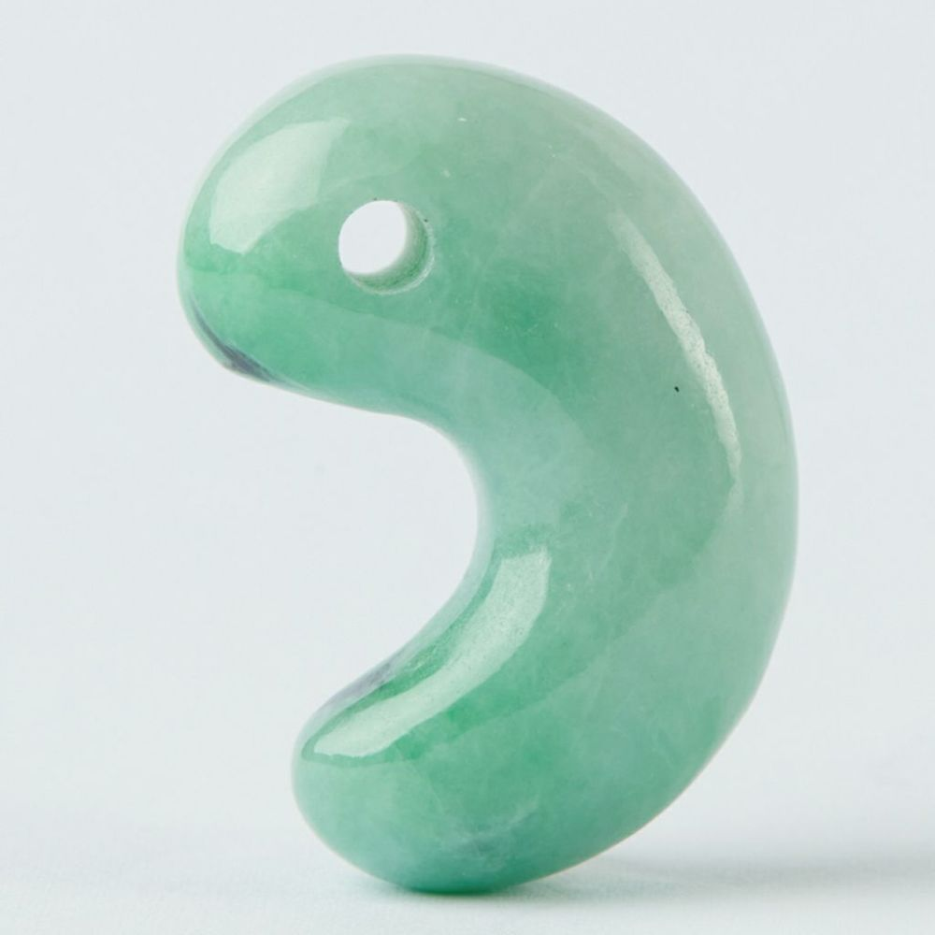

Slide 11
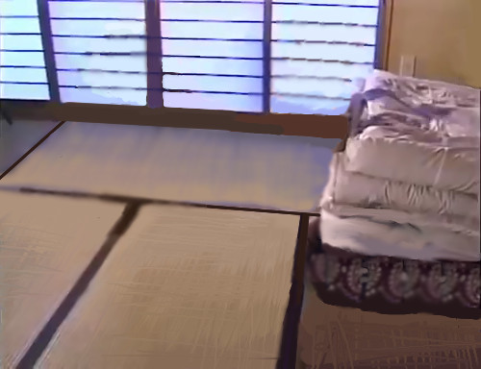
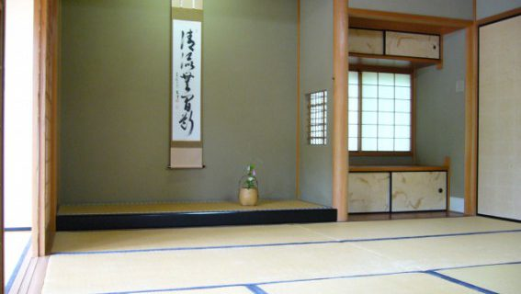
根性
背景空手部なの気付いた？

Slide 12
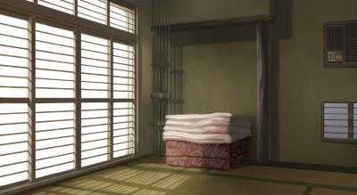


Slide 13
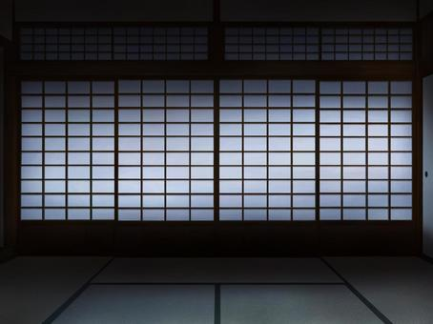

Slide 14

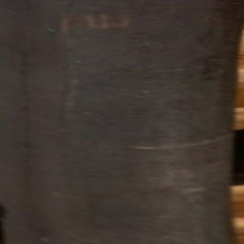
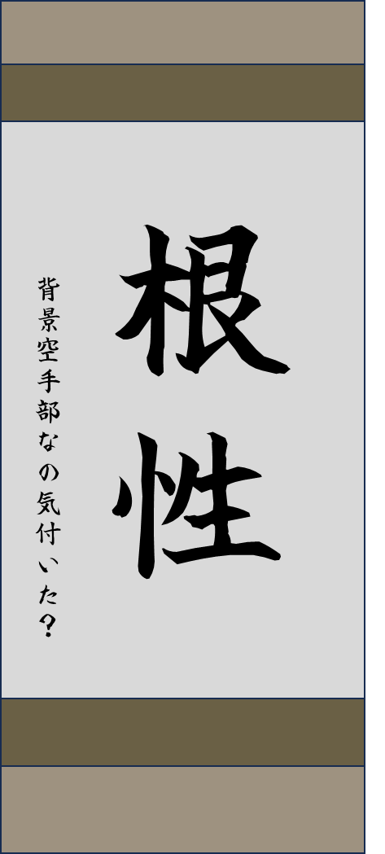


Slide 15

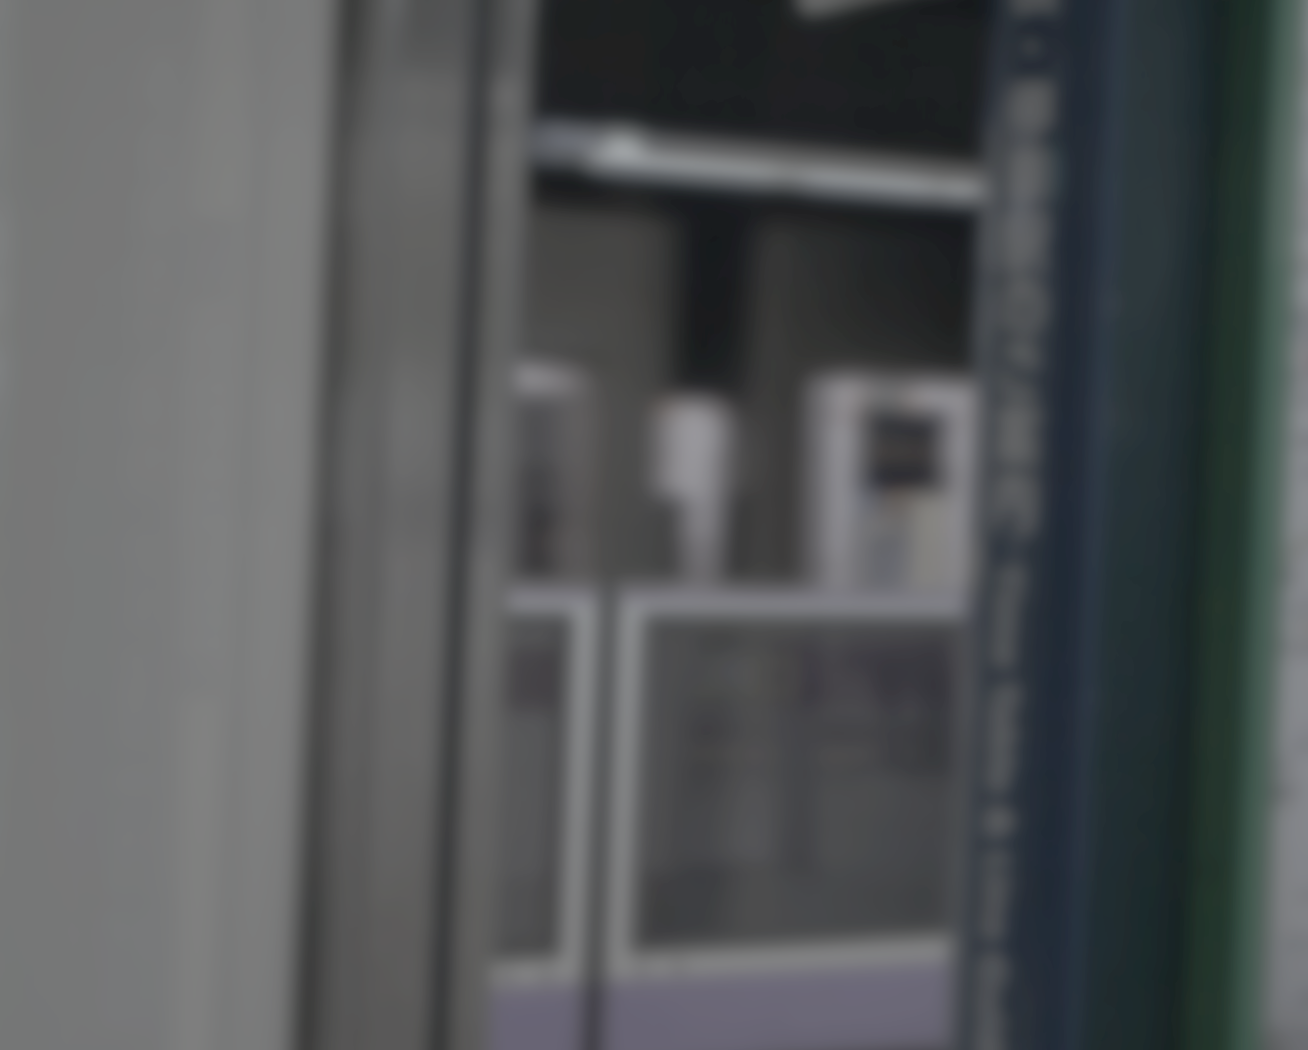
肉

Slide 16


Slide 17


Slide 18
鼓
屋
奪
勾
伝

Slide 19
各部屋に散らばる勾玉を４つ
すべて集めよ
追手に捕まり命がなくなるか
残り時間がなくなると
ゲ｜ムオ｜バ｜となる
・操作方法
Ｗ：前進 Ａ：左に進む
Ｓ：後進 Ｄ：右に進む
・視点はマウスを動かすことで動かせる
・襖は各方向中央の一つしか
開かない
・部屋の移動時に鼓の音とともに部屋が入れ替わる
・ただし廊下では部屋は入れ替わらない
諸君の健闘を祈る
何かキーを押して下さい

